Slide 1
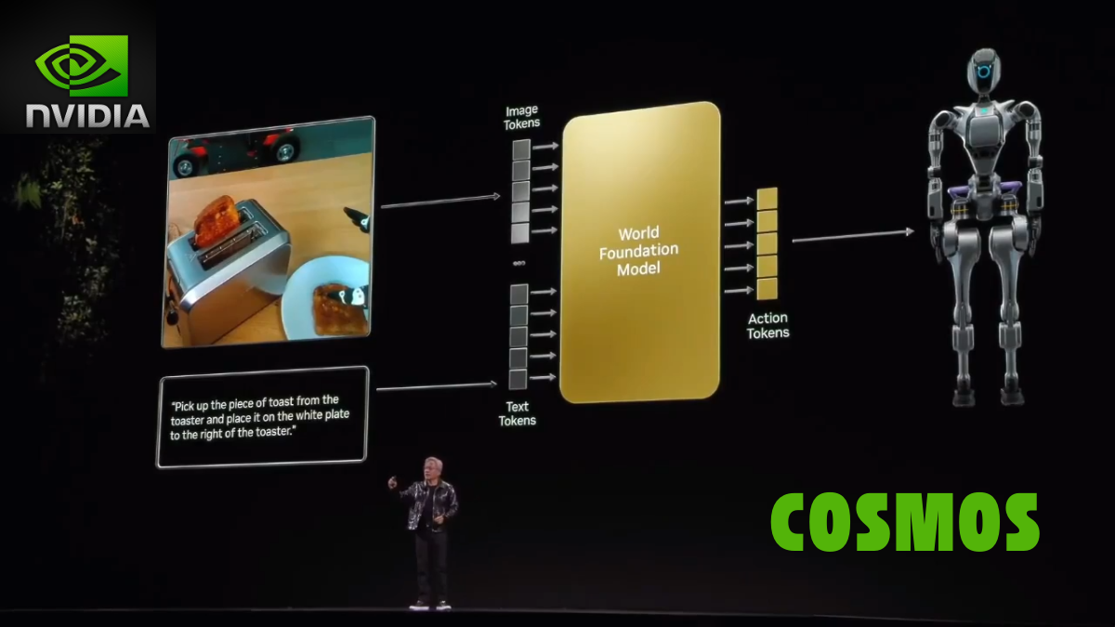

NVIDIA COSMOS
世界模型深度解读
ZOMI

Slide 2

视频目录大纲
什么是世界模型 What is WFM（World Foundation Model ）
COSMOS NV官网解读
COSMOS 技术论文分析
COSMOS 对产业影响与思考

Slide 3
01
什么是世界模型？
WFM

Slide 4
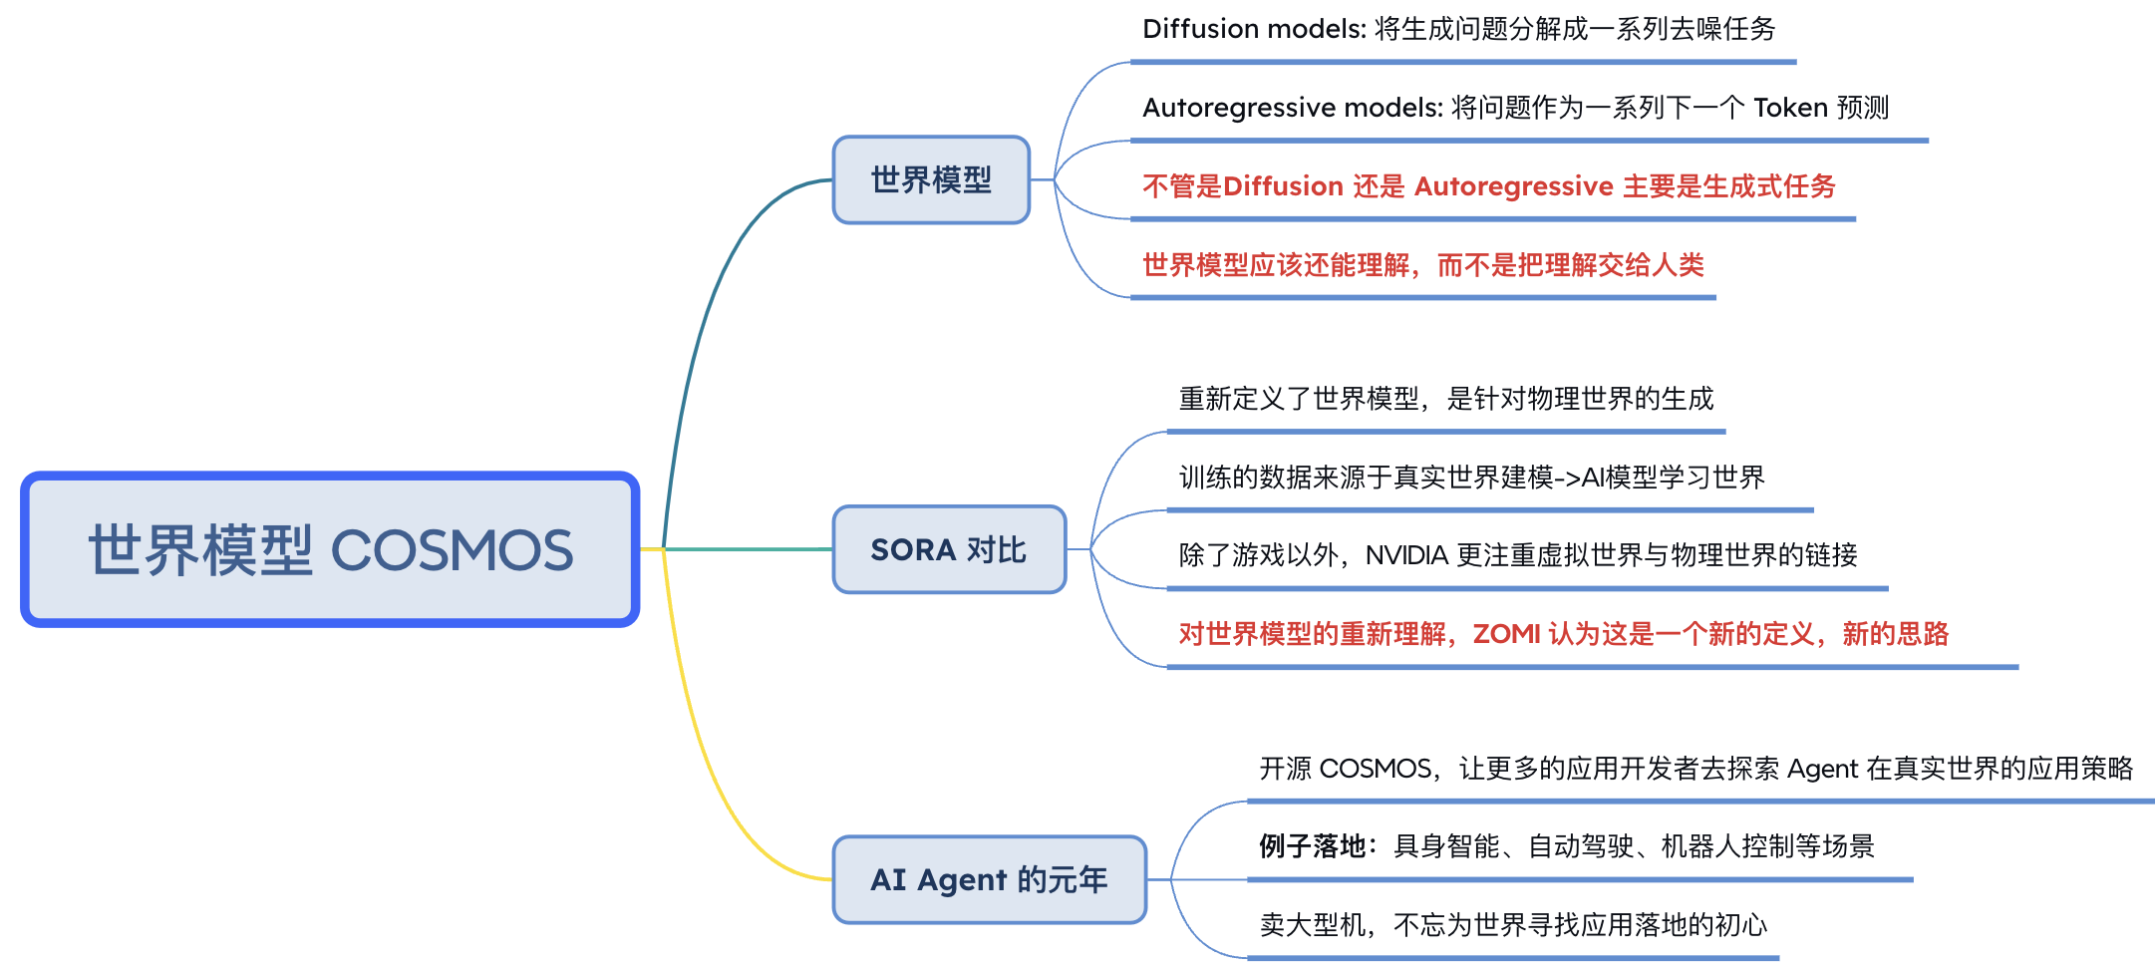
总结与思考

Slide 5
留给读者思考
DeepSeek-R1 如何通过引入冷启动数据来提高推理性能？这个方法是否适用于多模态大模型？
DeepSeek-R1 相比之前的版本在哪些方面有所改进？它在STEM相关问题上的表现为什么更好？
文章提到 DeepSeek-R1 在某些任务上表现不如 DeepSeek-V3，这是为什么？有没有改进的方案？

Slide 7
Github 链接
https://github.com/NVIDIA/Cosmos
https://github.com/orgs/NVIDIA/repositories?q=cosmos

